Slide 1
كلية هندسة الذكاء الصنعي
هندسة البرمجيات ونظم المعلومات الذكية
إعداد
عبدالرحمن البردان حسين فخر الدين عبد النبي ايمن صليبي
اشراف :
د.ماجدة البكور م.فرح فارس
نوفمبر - 2025

Slide 2
رؤية المشروع:
الرؤية: نطمح لتحسين تجربة الرعاية الصحية من خلال نظام ذكي يربط بين التقنية الحديثة والخدمات الطبية، ليصبح المركز الصحي بيئة أكثر كفاءة وسهولة للمرضى والطواقم الطبية معاً.
الهدف الرئيسي:
تطوير نظام ويب متكامل لإدارة العمليات اليومية في المراكز الصحية متوسطة الحجم، للانتقال من النظام الورقي المعقد إلى منصة رقمية موحدة ترفع كفاءة الأداء وتحسّن جودة الخدمة المقدمة.

Slide 3
التحديات التي واجهتها المراكز الصحية:
نظام ورقي قديم
عمليات غير متكاملة
مخاطر صحية
النتيجة: هدر للوقت والموارد، وتجربة سيئة للمرضى، ومخاطر على السلامة.

Slide 4
الحل الذي نقدمه وأهمية المشروع
الحل: تطوير نظام إدارة المركز الصحي (HCMS) وهو نظام ويب آمن ومتكامل
الأهمية والفوائد المتوقعة:
للمرضى :
تحويلهم من متلقين سلبيين إلى شركاء فاعلين في رعايتهم الصحية. بوابة آمنة لتسجيل المواعيد ومشاهدة السجلات الصحية والوصفات.
للفريق الطبي والإداري :
كفاءة أعلى: أتمتة المهام الروتينية (المواعيد، الفواتير).
سلامة أفضل: تنبيهات انتهاء صلاحية الأدوية.
تكامل كامل: ربط العيادة، الصيدلية، والإدارة في نظام واحد.
للمركز ككل:
الانتقال من الفوضى الورقية إلى المنصة الرقمية الموحدة.
تقليل التكاليف التشغيلية وزيادة الإنتاجية.

Slide 5
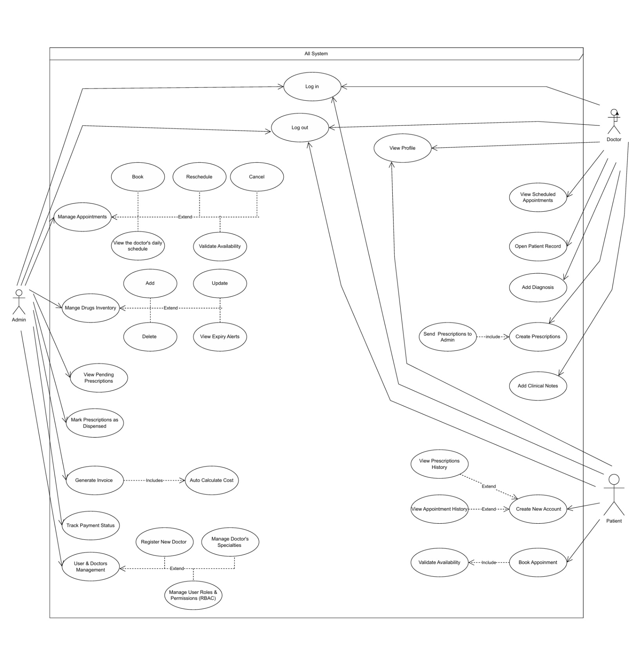
مخطط حالات الأستخدام

Slide 6
مقارنة مشاريع مراكز صحية سابقة:
المرجع | التركيز الأساسي | النطاق | نقاط القوة الرئيسية | نقاط الضعف المحددة | إصلاح الضعف
Ridhab. (2018) | أتمتة سير العمل الشاملة | مرتفع (تشغيل مستشفى كامل) | تكامل عميق لجميع الأقسام الأساسية, مخططات مفصلة. | -لا توجد تنبيهات لانتهاء صلاحية الدواء. - لا يوجد بوابة ويب للمرضى | اضافة حقل "تاريخ الانتهاء" للدواء وتنبيه يومي. تطوير بوابة ويب للمريض لعرض السجل الطبي والمواعيد والأدوية.

Slide 7
سنضيف المزيد من الوحدات (المريض، الطبيب، الصيدلية، الفواتير، المختبرات). | نطاق محدود جدًا. فقط المواعيدز | استخدام تقنيات حديثة. تركيز قوي على راحة المريض في الحجز. توثيق جيد. | منخفض (المواعيد والمعلومات) | الخدمات الإلكترونية الموجهة للمرضى | Rahman (2022)
تصميم نظام متكامل ووحدوي. ربط الوحدات الأساسية (مثل: ظهور الوصفة في الصيدلية وتأثيرها على الفاتورة تلقائيًا). | يفتقر للتكامل مع الخدمات المساعدة (الفواتير، المختبر، المخزون). | فصل واضح بين وحدات المريض، الطبيب، والإدارة. يشمل ميزات السجل الطبي والوصفات الطبية. | متوسط (التفاعلات السريرية الأساسية) | الوصول المستند إلى الدور والوظائف | Tuhin (2023)
إضافة وحدة لإدارة الأصول لتسجيل المعدات الرئيسية وتتبع تاريخ الشراء وجدول الصيانة. | -لا توجد تنبيهات لانتهاء صلاحية الأدوية - استبعاد أقسام مثل الأمن والأصول. | معالجة مباشرة لمشاكل النظام الورقي. تقسيم وحدات عملي وواضح. | متوسط (الاستقبال، الطبيب، الصيدلية) | رقمنة نظام يدوي | Adebisi (2015)

Slide 8



المنهجية المستخدمة: Agile
نهج تكرارى وتدريجي يركز على التسليم المستمر لقيم للمستخدمين من خلال تقسيم المشروع إلى دورات تطوير قصيرة(Sprints)مع التغذية الراجعة المستمرة بالاضافة الى المرونة العالية في مواجهة المتغيرات والمتطلبات الجديدة.
الأدوات المستخدمة :
HTML5/CSS/JAVASCRIPT
C# / ASP.NET
SQL SERVER DATABASE

Slide 9
مراحل المشروع:
الدراسة والتخطيط :تحديد الرؤية والأهداف الرئيسية والمتطلبات الأساسية
التحليل : تفصيل المتطلبات وتحليل احتياجات المستخدمين والنظام
التصميم : وضع الهيكل العام وواجهات المستخدم وتصميم القواعد البيانات
التنفيذ : البرمجة الفعلية وبناء النظام وفقاً لمتطلبات كل Sprint
الاختبار والتقييم : اختبار كل وظيفة والتأكد من مطابقتها للمتطلبات وجودة الأداء
الدراسة والتخطيط
التحليل
التصميم
الإختبار والتقييم
التنفيذ

Slide 10
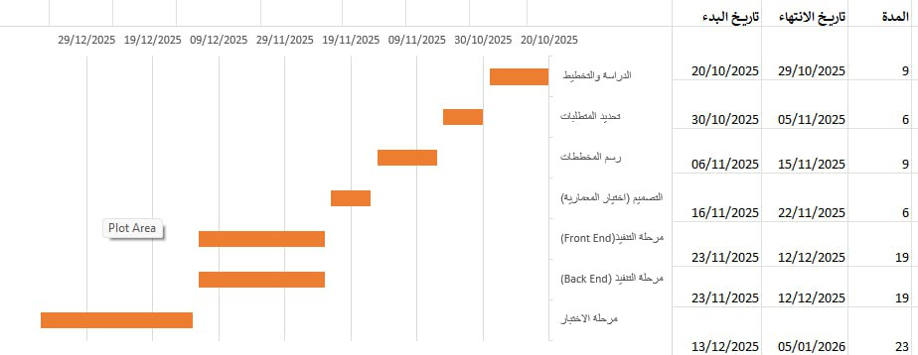
Gantt Chart
FINISHED
FINISHED
FINISHED

